Slide 1

Оповідання «Лось» Євгена Гуцала. Співчуття, милосердя – шлях до перемоги добра.Образи хлопчиків

Slide 2


Гра «Правда чи брехня»
Раніше лось жив у Тайзі
Лось хотів піти до села, бо страждав від голоду?

Slide 3


Гра «Правда чи брехня»
Шпичак убив тварину випадково
Автор називає хлопчиків у творі грибочками-боровичками

Slide 4
Гра «Правда чи брехня»
Лось пішов до річки, щоб напитися
Дядько пропонував дітям роги та м'ясо лося за мовчанку

Slide 5

Бесіда за змістом твору

Slide 6
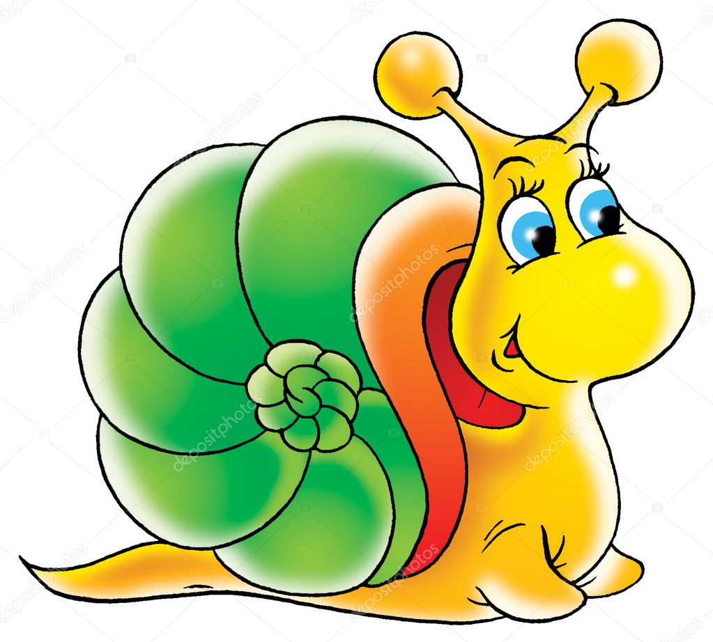
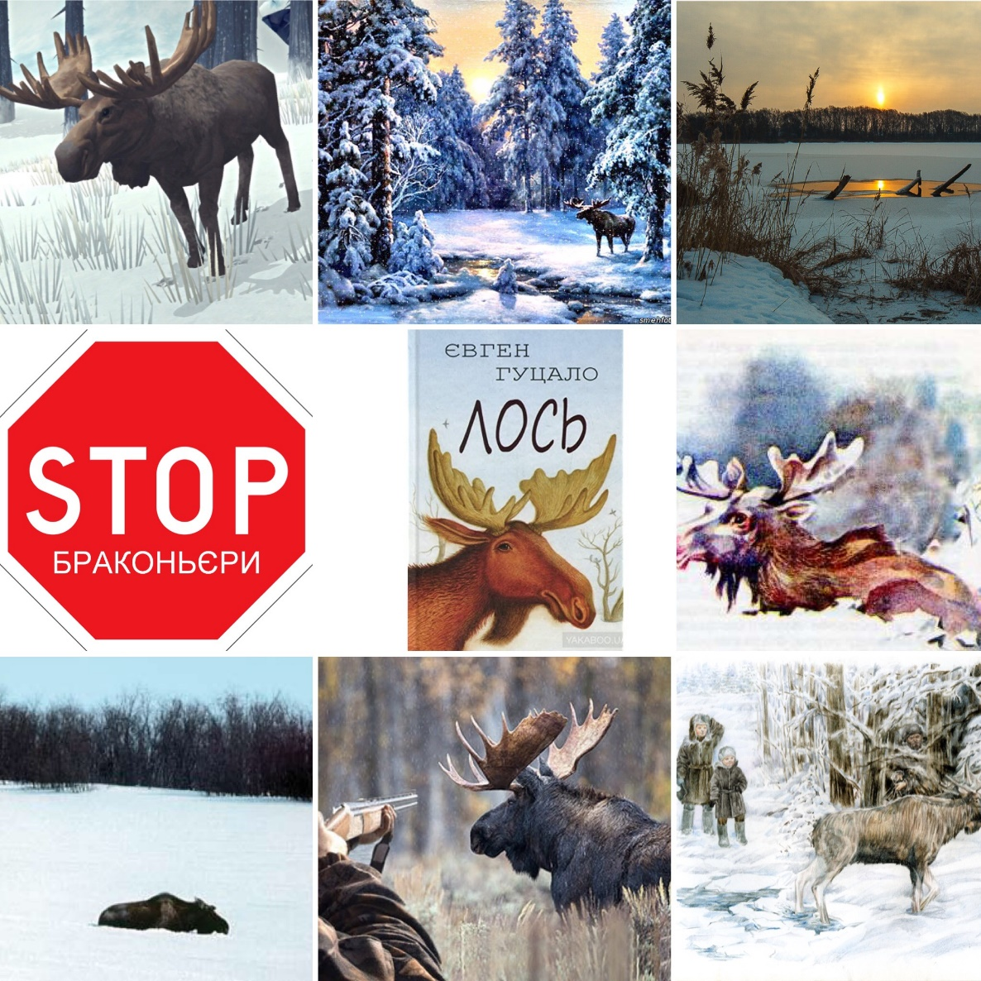
Гра «Равлик»
1.Постріл браконьєра Шпичака.
2. Зустріч світанку на галявині. 3. Лось відчув небезпеку поза заповідником.
4. Допомога хлопчиків.
5. Загибель лося
6. Осуд браконьєрства.
7. Лось – житель заповідника.
8. Лось у річковому полоні.
А
Б
В
Ж
Г
Є
Е
Д

Slide 7



Гра «Втрачені краплинки»
собака
Молодший брат сказав: «Дивись, он ....................... купається!»
Щоб врятувати лісового красеня, хлопці рубали ….......... і прокладали доріжку до берега.
Але діти все ще не вірили, що …..……...... мертвий, а тому уважно приглядалися, щоб не проґавити тієї миті, коли ворухнеться, щоб звестись на ноги.
лід
лось

Slide 8
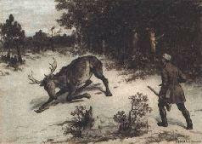
Характеристика образів
Злий | Боягузливий | Хитрий
Жорстокий | Шпичак | Егоїст
Корисливий | Черствий | Самовпевнений

Slide 9
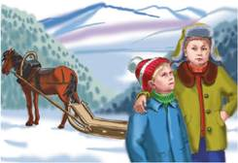
Характеристика образів
Добрі | Співчутливі | Справедливі
Люблять природу | Брати-підберезники | Порядні
Чуйні | Рішучі | Милосердні

Slide 10
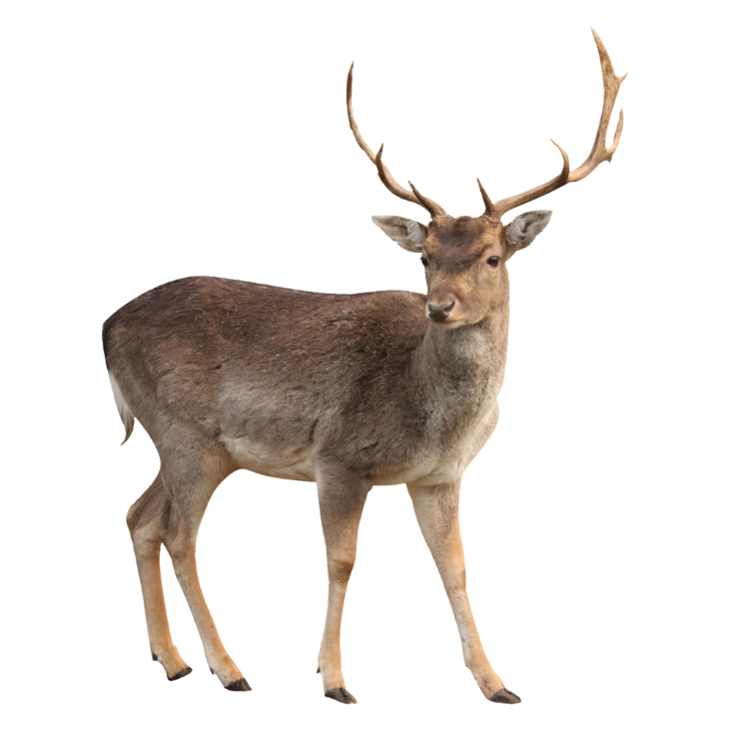
Спритний
Відчайдушний
Мудрий
Обачний
Досвідчений
Наполегливий
Життєлюбний

Slide 11


Аналіз твору
Ідея твору: засудження браконьєрства, заклик бережно відноситися до тварин.

Slide 12
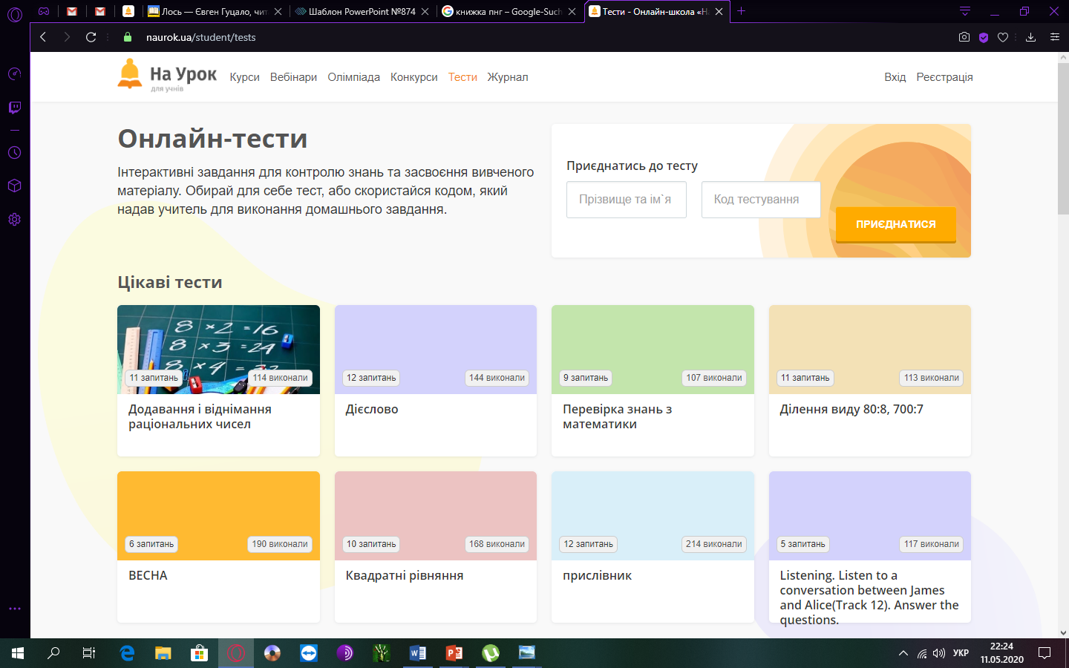

Тести на закріплення вивченого матеріалу

Slide 13
Асоціація
благо
милосердя
мир
розуміння
любов
добро
щастя
гармонія
злагода
згода

Slide 14
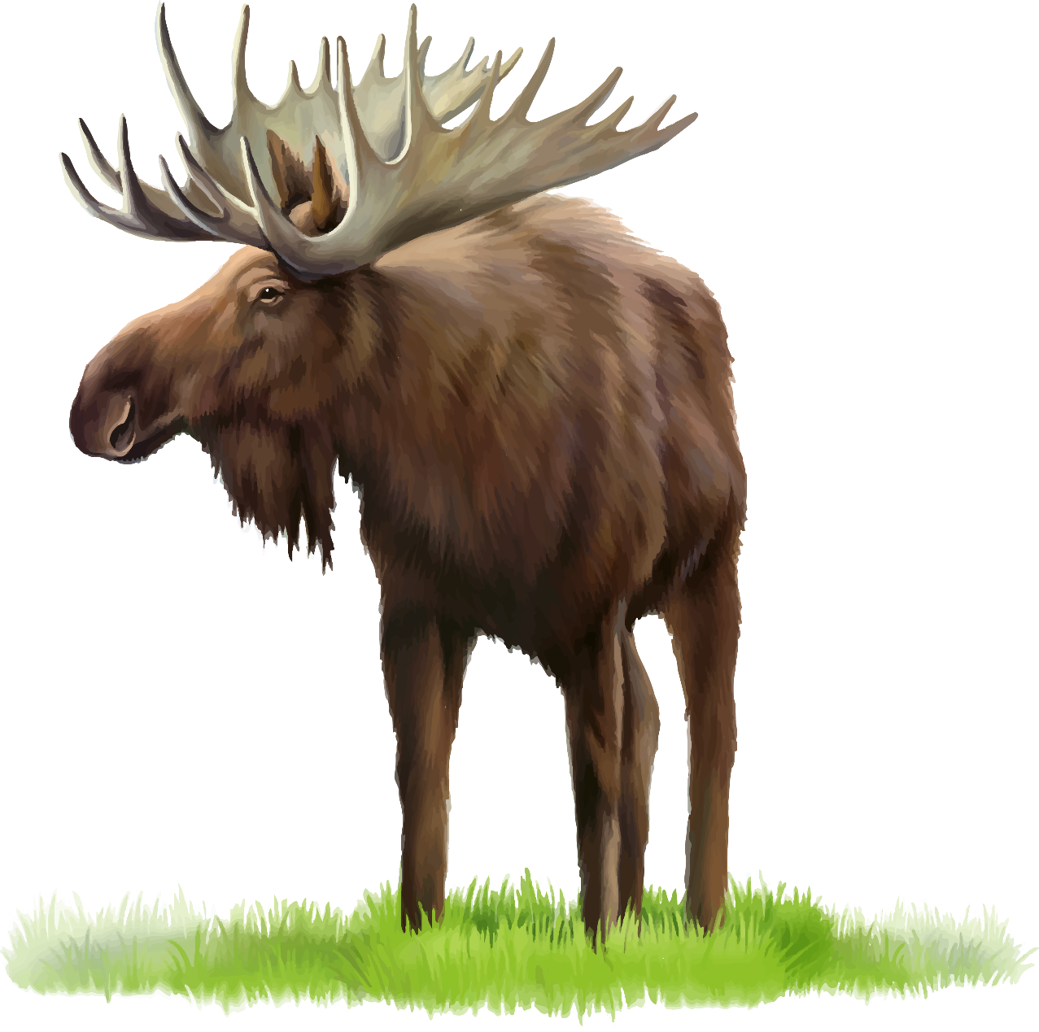
Домашнє завдання
Написати міні-твір на тему «Лось — справжній хазяїн заповід­ника» (5-7 речень).

